Slide 1
MINE-4101 · CIENCIA DE DATOS APLICADA · TALLER 1
Supervisión de la contratación pública de bienes
Criterios de focalización para la oficina de control interno
María Paula Ospina
Camilo Beltrán
Ingeniería de Sistemas y Computación · Escuela de Posgrado · 2026-20

Slide 2
Criterios de focalización para la supervisión contractual
TALLER DE AUDITORÍA Y CONTROL INTERNO
Propuesta basada en el análisis de 196.391 contratos de bienes de SECOP II, 2019–2025
Ante un universo de 196.391 contratos y una capacidad limitada de supervisión, buscamos criterios basados en datos para identificar cuáles requieren un seguimiento más cercano.
196.391
Limitada
Focalizar
contratos analizados
capacidad de supervisión
criterios basados en datos
¿Qué características permiten identificar, desde la firma, los contratos que deberían tener una supervisión más cercana?
Fuente: SECOP II, Bienes, 2019–2025
María Paula Ospina · Camilo Beltrán

Slide 3
Las recomendaciones parten de tres señales diferentes de desviación
DISEÑO DEL ANÁLISIS
Señales de desviación
Características de los contratos
01
Adición de plazo — días adicionados mayor a 0, sobre todos los contratos
Valor contractual
Modalidad de contratación
02
% pendiente de pago — valor pendiente / valor contractual, solo en contratos terminados o cerrados con registros válidos
Sector
Destino del gasto
03
Finalizado sin liquidar — terminados o cerrados sin liquidación registrada, sobre los 101.054 finalizados
Calidad de datos
›
EDA
›
Análisis bivariado y multivariado
›
Pruebas de hipótesis
›
Insights y criterios de focalización
Calidad: 13.047 contratos con inicio anterior a la firma · 177 con pago superior al valor contractual · 144 con saldo pendiente negativo. No se imputaron ni corrigieron: se marcaron con banderas y se excluyeron solo de los indicadores donde podían dar resultados inválidos. Periodo: se analiza 2019–2025 porque todas las vigencias tienen cobertura completa, reconociendo que pueden tener diferencias en volumen, composición y tiempo disponible para el cierre.

Slide 4
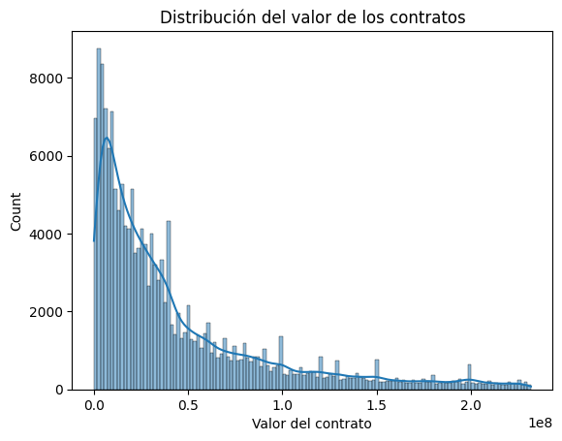
El valor contractual presenta una distribución extremadamente asimétrica
ANÁLISIS UNIVARIADO · VALOR DEL CONTRATO
$33,6M
$100M
Mediana
P75
$800M
~$4.118M
P95
P99
Skewness 443,16 (asimetría positiva extrema) · Kurtosis 196.390,95 (valores extremos muy marcados) · 14,38% de atípicos por 1,5×IQR · MAD ≈ $26,8M como medida robusta
El skewness tan alto indica una cola derecha muy larga: pocos contratos tienen valores muchísimo mayores que el contrato típico. Por eso, frente a la media ($65.824M, muy distorsionada) y la mediana ($33,6M), usamos percentiles, IQR y MAD para describir el contrato típico.
No se tratan como errores: en contratación pública puede haber contratos legítimamente muy grandes. Se conservaron, y el IQR se usó solo para visualizar la distribución, no para eliminar observaciones. El P95 ($800M) se toma como referencia de alta exposición fiscal: más recursos comprometidos, no necesariamente más desviación.
n = 196.391 contratos · SECOP II, 2019–2025 · eje recortado por IQR para visualizar · eje X en pesos (1e8 = $100M)

Slide 5
La modalidad diferencia perfiles distintos de desviación
ANÁLISIS MULTIVARIADO · MODALIDAD DE CONTRATACIÓN
Modalidad | N.º | % adición | Med. % pendiente | % sin liquidar
Licitación Pública | 2.330 | 25,84% | 12,03% | 43,91%
Régimen Especial | 19.250 | 6,23% | 100% | 72,14%
Régimen Especial (con ofertas) | 6.154 | 18,36% | 100% | 81,74%
Contratación Directa | 3.938 | 7,54% | 100% | 65,20%
Contratación Directa (con ofertas) | 5.001 | 8,96% | 1,66% | 47,76%
Subasta Inversa | 32.907 | 15,77% | 0,16% | 44,37%
Menor Cuantía | 8.822 | 14,74% | 49,75% | 46,15%
Mínima Cuantía | 117.753 | 7,18% | 0,007% | 55,70%
Menor Cuantía sin manif. de interés* | 236 | 19,92% | 14,81% | 28,06%
Licitación Pública: 25,84% con adición, la más alta, sobre 2.330 contratos — señal de plazo.
Régimen Especial (con ofertas): 81,74% de los finalizados sin liquidar, la más alta — señal de cierre.
Régimen Especial: 72,14% sin liquidar y mediana de 100% pendiente.
Contratación Directa: mediana de 100% pendiente y 65,20% sin liquidar — señal financiera y de cierre.
Mínima Cuantía: casi el 60% de todos los contratos (117.753), pero con señales bajas — carga operativa alta por volumen, no foco de riesgo.
*Muy pocos contratos: sus porcentajes se interpretan con cautela. Fuente: SECOP II, 2019–2025.
No hay un único perfil de desviación: el tipo de seguimiento debe cambiar según la modalidad.
Intensidad del color = mayor valor dentro de cada columna

Slide 6
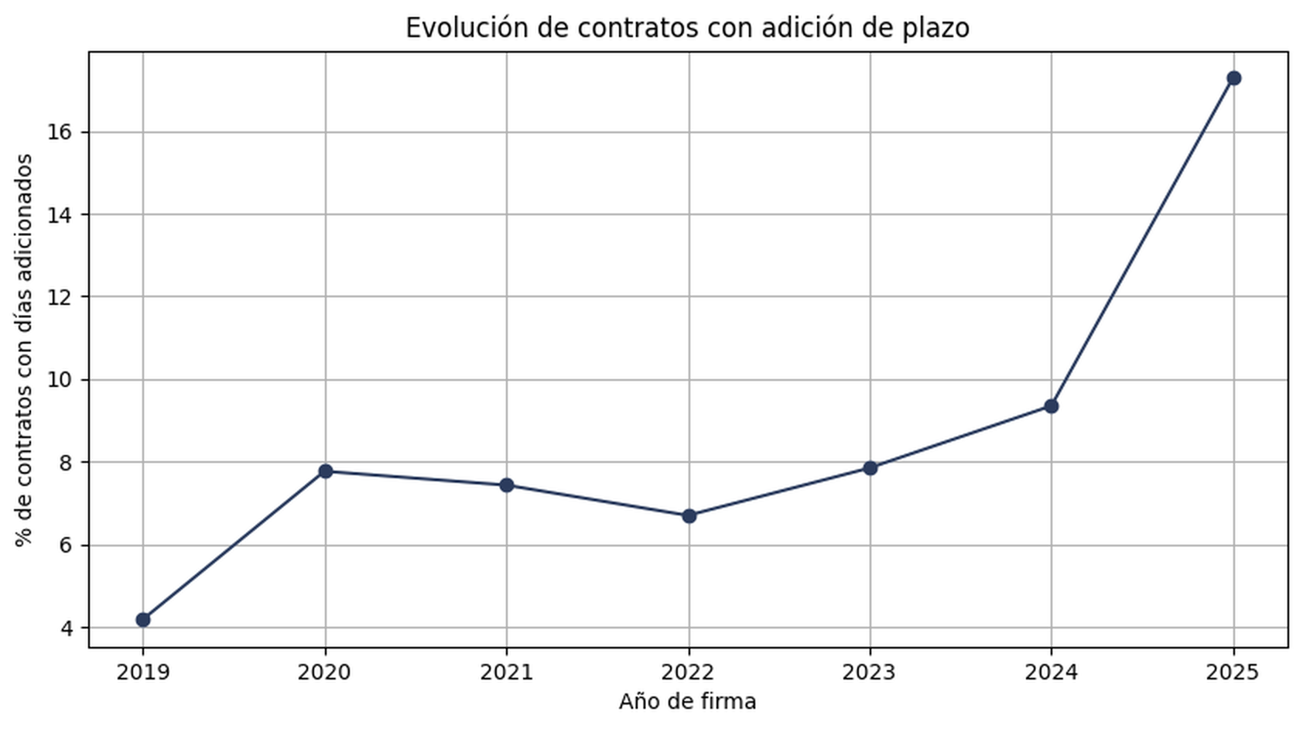
ANÁLISIS TEMPORAL · ADICIONES DE PLAZO
Las adiciones son poco frecuentes, tienen una cola extrema y se disparan en 2024–2025
90,49%
9,51%
sin días adicionados
sí adicionó (18.671)
31 días
15–62
mediana, entre los que adicionaron
días, 50% central
Como Q1, mediana y Q3 son cero sobre el total, el IQR no dice nada ahí. Por eso se analiza aparte el subconjunto que sí adicionó: en ese grupo, skewness 222,19 y kurtosis 77.269,88 — distribución concentrada en valores bajos con una cola derecha extrema. El límite superior del IQR es 132,5 días; 8,43% de quienes adicionaron lo supera.
Más de 132 días es un caso temporal extremo que amerita revisión, no un error: no se eliminaron porque una prórroga grande puede ser real.
% de contratos con adición de plazo, por año de firma · SECOP II, 2019–2025
2025 presenta la mayor proporción de adiciones del periodo. El análisis no permite determinar si esto corresponde a un cambio real en la ejecución, a cambios en la composición de los contratos o a la forma de registro.

Slide 7
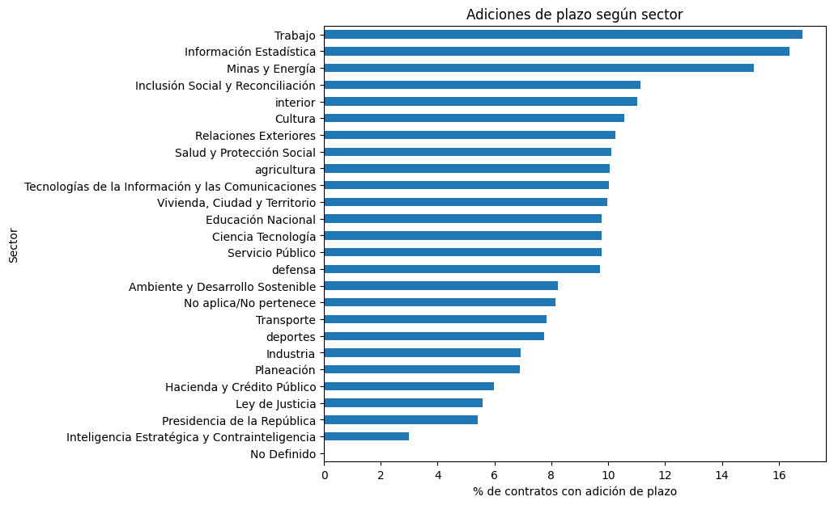
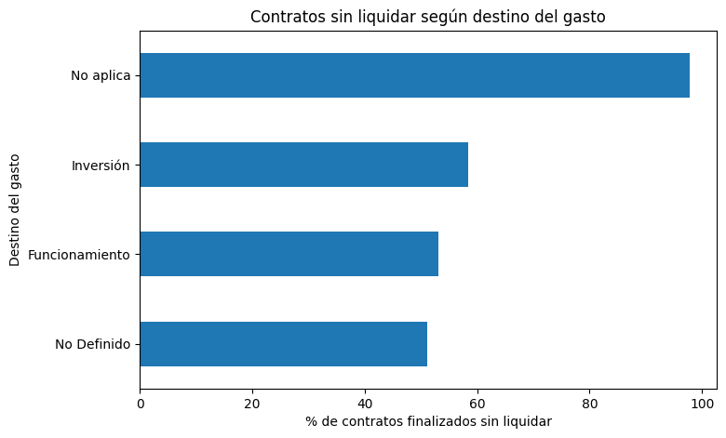
El sector aporta información relevante y el destino funciona como complemento
ANÁLISIS BIVARIADO · SECTOR Y DESTINO DEL GASTO
01
Sector
02
Destino del gasto
Trabajo resaltado · promedio general de adición: 9,51%
“No aplica” (gris) llega a 97,72%, pero solo tiene 263 contratos: no se usa como criterio.
Trabajo: 16,82% con adición sobre 14.759 contratos, casi el doble del promedio general. Información Estadística (16,38%) y Minas y Energía (15,12%) tienen tasas altas pero muy pocos contratos, por eso no se usan como criterio.
Inversión: 58,39% sin liquidar vs. Funcionamiento: 53,20% — diferencia de 5 puntos, mucho menor que los casi 38 puntos entre modalidades.
Sector es relevante cuando combina alta frecuencia con volumen. Destino sirve como criterio complementario o de desempate.

Slide 8
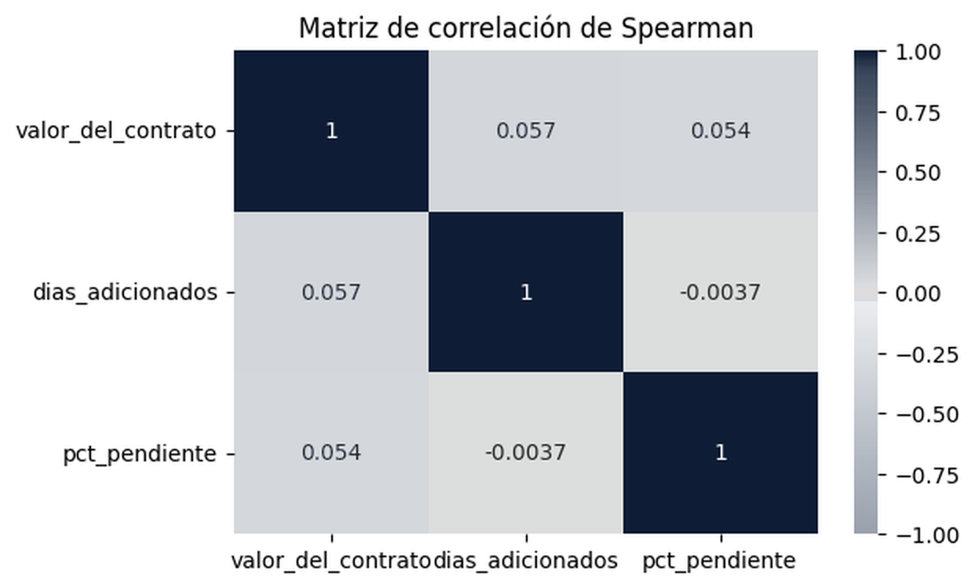
Significancia estadística no significa relevancia práctica
PRUEBAS DE HIPÓTESIS · CORRELACIÓN DE SPEARMAN
Nivel de significancia α = 0,05 · H0: no hay asociación · H1: sí hay asociación
Relación | ρ | p | Conclusión
Valor vs. días adicionados | 0,186 | <0,001 | Rechaza H0 — asociación débil
Valor vs. % pendiente | 0,054 | <0,001 | Rechaza H0 — asociación muy débil
Días adicionados vs. % pendiente | -0,004 | 0,243 | No rechaza H0
Se usó Spearman porque las variables tienen fuerte asimetría, valores extremos, y los scatterplots no muestran relaciones lineales.
Con casi 196 mil contratos casi todo sale significativo (p<0,001), pero las correlaciones siguen siendo débiles: el valor por sí solo explica poco las desviaciones, y plazo y pago no se mueven juntos. La supervisión necesita varios criterios.
Matriz calculada solo sobre contratos finalizados: por eso valor vs. días da 0,057 aquí y 0,186 en la tabla, que usa todos los contratos.

Slide 9
La supervisión puede focalizarse desde la firma y escalar durante la ejecución
DE LA EVIDENCIA A LA OPERACIÓN
Desde la firma — lo que ya se conoce
Durante la ejecución — señales que suben la prioridad
Licitación → más atención a plazos
Adición de más de 132 días → caso temporal extremo
Régimen Especial (con y sin ofertas) y Directa → más atención financiera y de cierre
Finalizado con 100% pendiente → señal financiera o administrativa
Sector Trabajo → prioridad adicional de seguimiento de plazos
Finalizado sin liquidación → señal de cierre
Valor ≥ P95 ($800M) → prioridad adicional por exposición fiscal
Pago mayor al valor contractual o saldo negativo → datos a validar, no necesariamente irregularidades
Destino Inversión → criterio complementario o de desempate
Entre más de estas características tenga un contrato, más prioridad preventiva.
Los pesos y umbrales específicos requieren validación con datos históricos antes de usarse como regla operativa.

Slide 10
La evidencia apunta a cuatro criterios de focalización
SÍNTESIS
CRITERIO
QUÉ PAPEL CUMPLE
EVIDENCIA
01
Modalidad
Las diferencias más grandes en las tres señales — criterio principal
Diapositiva 5
02
Sector
Algunos sectores combinan tasas altas con volúmenes relevantes — criterio de segmentación de plazos
Diapositiva 7
03
Valor
Asociaciones débiles con las desviaciones, pero grandes diferencias en recursos comprometidos — criterio de exposición fiscal
Diapositivas 4 y 8
04
Destino
Diferencias moderadas — criterio complementario
Diapositiva 7
Las desviaciones de plazo, financieras y de cierre son dimensiones diferentes. Por eso la focalización debe combinar varios criterios y no depender de una sola variable.

Slide 11
RECOMENDACIÓN
La supervisión no debería concentrarse únicamente en los contratos de mayor valor. La evidencia sugiere combinar modalidad, sector, exposición fiscal y destino del gasto, y aumentar la intensidad del seguimiento cuando aparezcan señales relevantes durante la ejecución.
Modalidad
perfiles distintos de seguimiento
Sector
suma cuando combina frecuencia y volumen
Valor
mide la exposición fiscal
Destino
complementa la priorización
Señales de ejecución
permiten escalar la supervisión
Limitaciones
Registros administrativos con posibles errores o rezagos en SECOP.
Las asociaciones encontradas no implican causalidad.
Una señal de desviación no implica irregularidad; no hay variable que la identifique.
Las vigencias no son del todo comparables: el volumen crece y 2025 no tiene explicación clara.
Con una muestra tan grande, un p-value pequeño puede venir con un efecto muy débil.
Categorías con pocas observaciones se interpretan con cautela.
Los pesos y umbrales de la propuesta todavía requieren validación.
El objetivo no es identificar automáticamente contratos irregulares, sino usar la evidencia disponible para asignar de manera más eficiente la capacidad limitada de supervisión.
Fuente: SECOP II, Bienes, 2019–2025
María Paula Ospina · Camilo Beltrán

